Slide 1
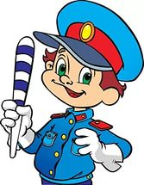
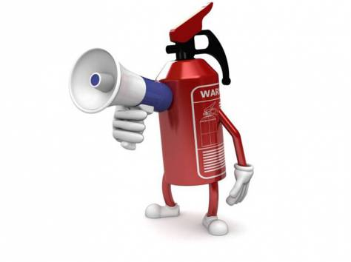
МУНИЦИПАЛЬНОЕ АВТОНОМНОЕ ДОШКОЛЬНОЕ ОБРАЗОВАТЕЛЬНОЕ УЧРЕЖДЕНИЕ «ДЕТСКИЙ САД №14» ГОРОДА БЕРЕЗНИКИ ПЕРМСКОГО КРАЯ
ОТЧЁТ
проведения «Месячника безопасности»
в МАДОУ д/с №14 (старшая группа №4)

Slide 2
В связи с началом нового 2020-2021 учебного года, в целях повышения антитеррористической защищенности, пожарной безопасности, профилактики детского дорожно-транспортного травматизма, отработки навыков действий воспитанников, персонала при возникновении чрезвычайных ситуаций в ДОУ был проведен «Месячник безопасности» с 1 сентября по 20 сентября 2020 года.

Slide 3
В рамках МЕСЯЧНИКА БЕЗОПАСНОСТИ в нашей группе были проведены следующие мероприятия:
1. Занятие со всеми детьми «Правила и безопасность дорожного движения».

Slide 5
2. Так же было проведено занятие по рисованию «Дорожные знаки» с целью закрепления детьми знаков дорожного движения.

Slide 7
3. Была проведена ИГРОВАЯ ДЕЯТЕЛЬНОСТЬ в виде сюжетно – ролевой игры «Пешеходы и водители».

Slide 8
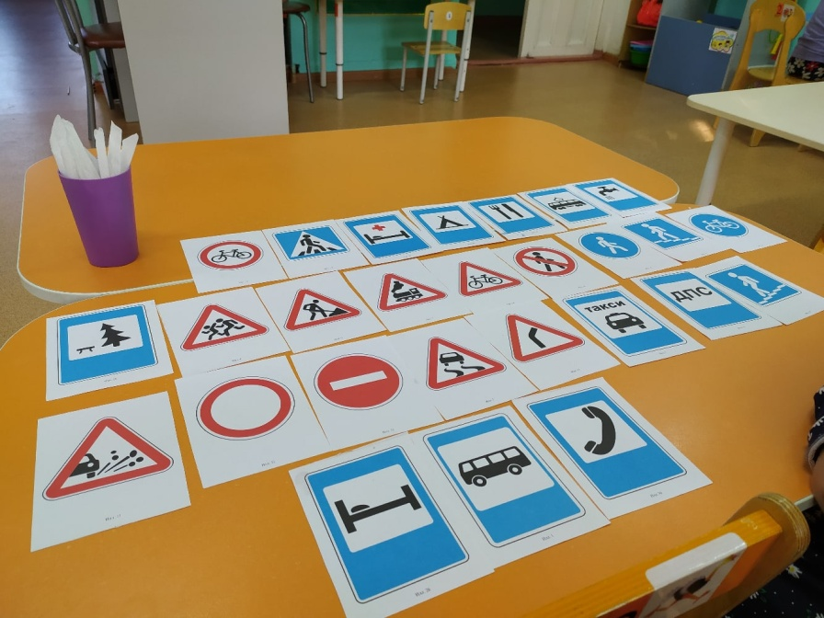
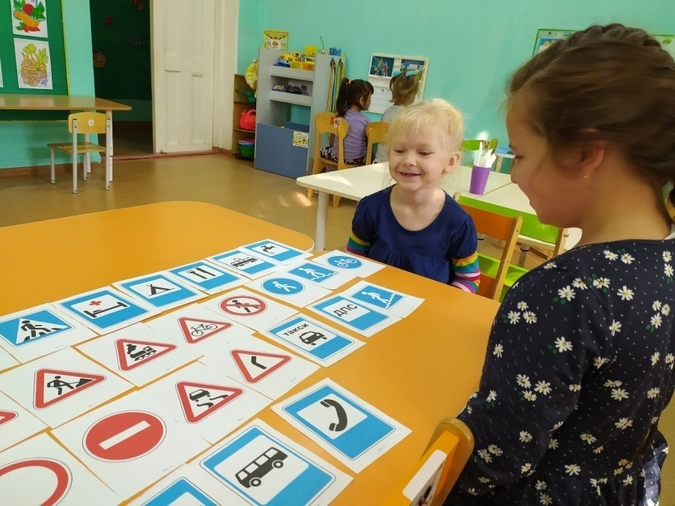
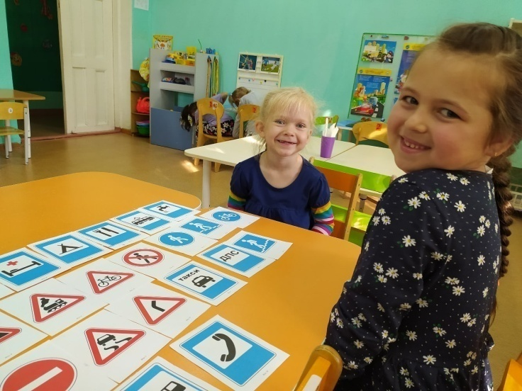
4. Помимо сюжетно – ролевых игр в игровой деятельности были использованы и дидактические игры, такие как: «Угадай, какой знак»

Slide 9
Дидактическая игра «Поставь дорожный знак».

Slide 10
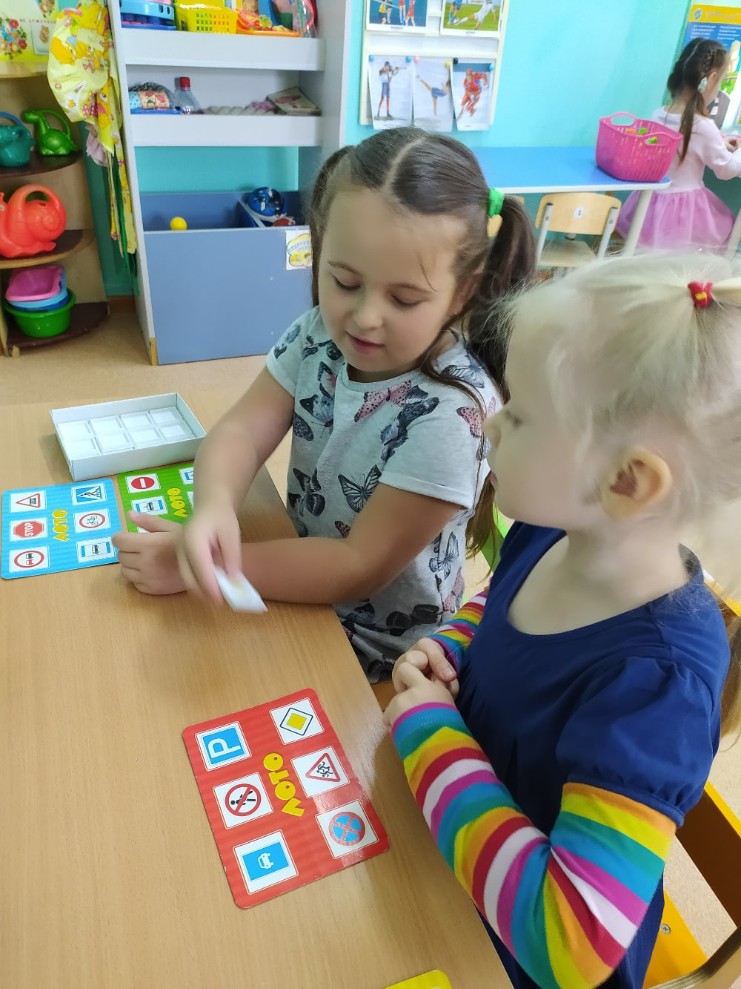
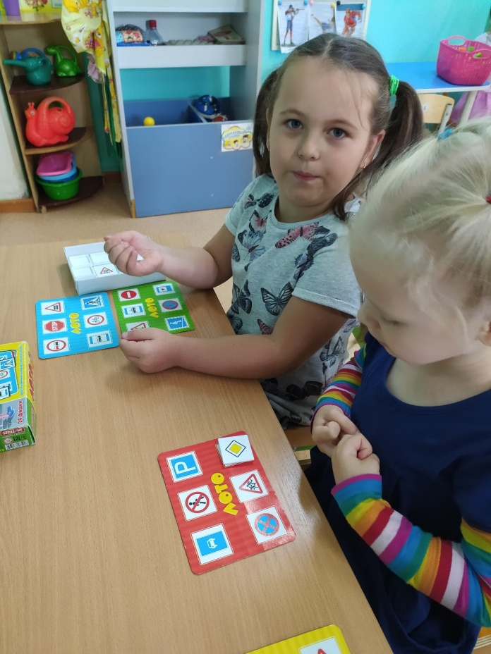
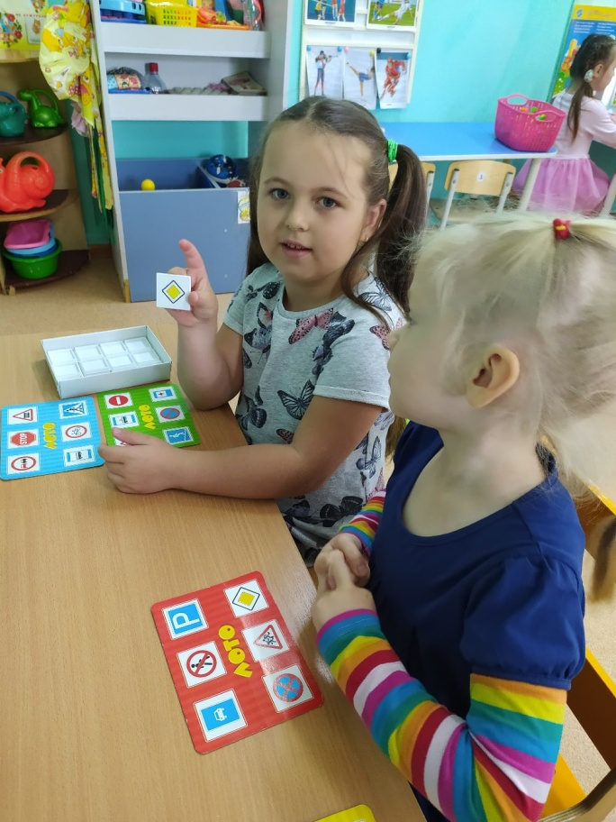
Дидактическая игра – лото «Знаки дорожного движения»

Slide 12
Дидактическая игра «Дорожное домино»

Slide 13
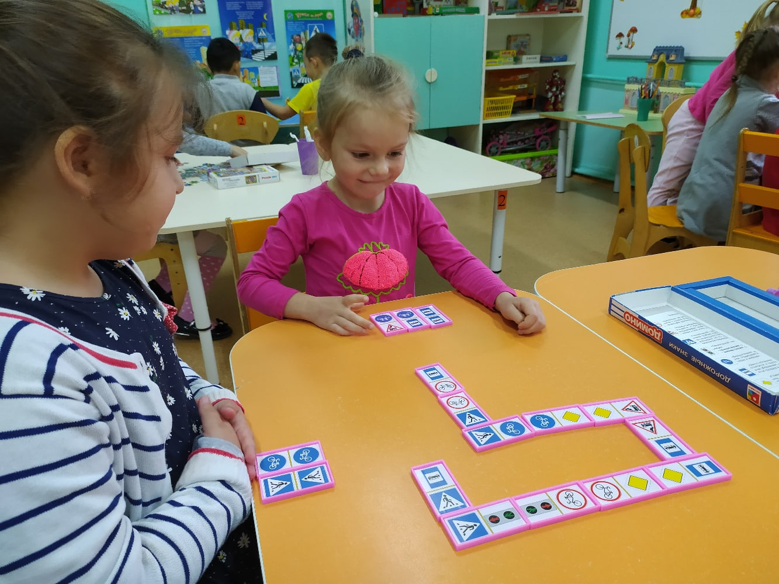

Slide 14
Дидактическая настольная игра «Собери дорожный знак»

Slide 15
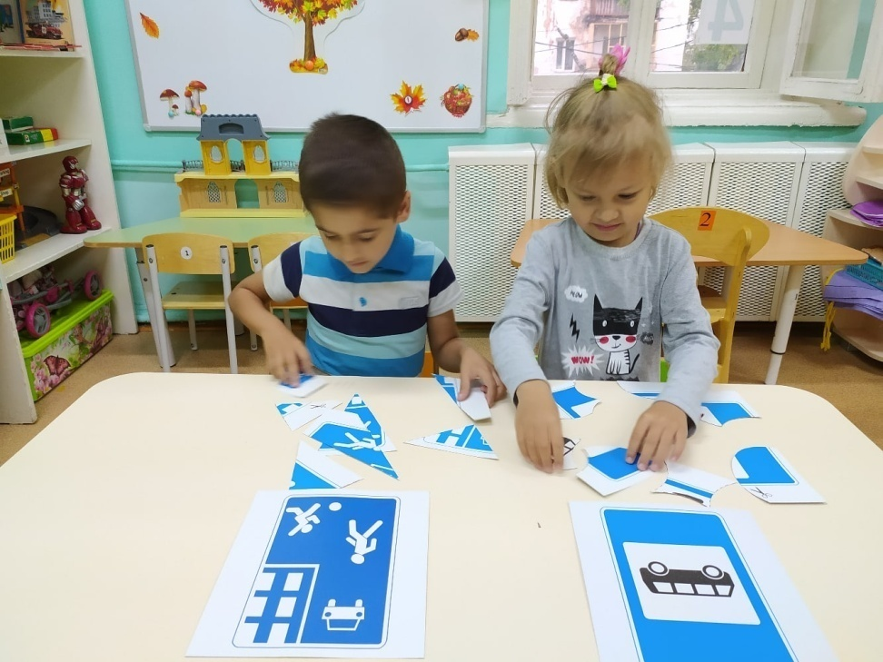

Slide 17
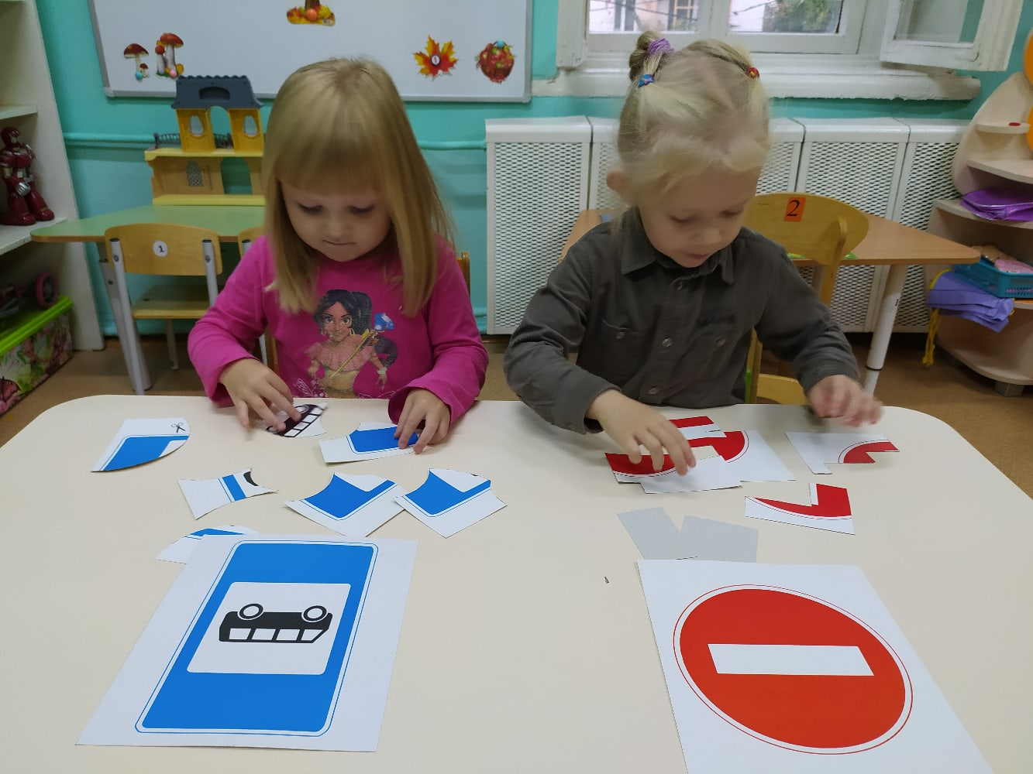

Slide 20
Так же помимо ООД и игровой деятельности, в нашей группе были проведены многочисленные беседы, чтение художественной литературы, подвижные игры и просмотр диафильмов по личной безопасности и по ПДД.

Slide 21
5. В заключение месячника безопасности, в обобщение и закрепление у детей изученных правил ППД в нашей группе было проведено развлечение по ПДД под названием «Юные пешеходы».

Slide 22
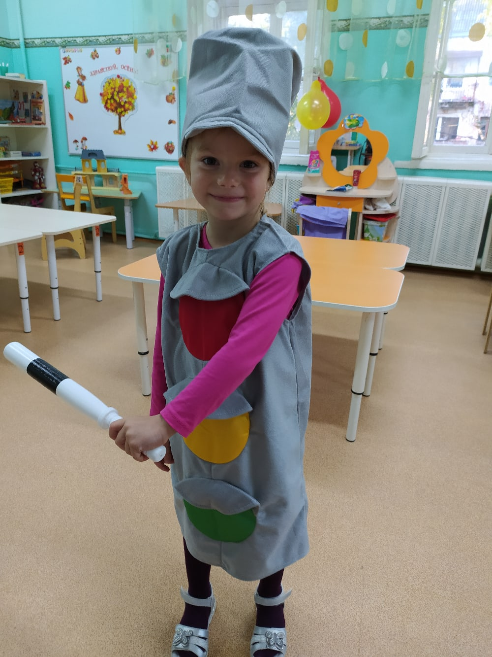

Slide 24
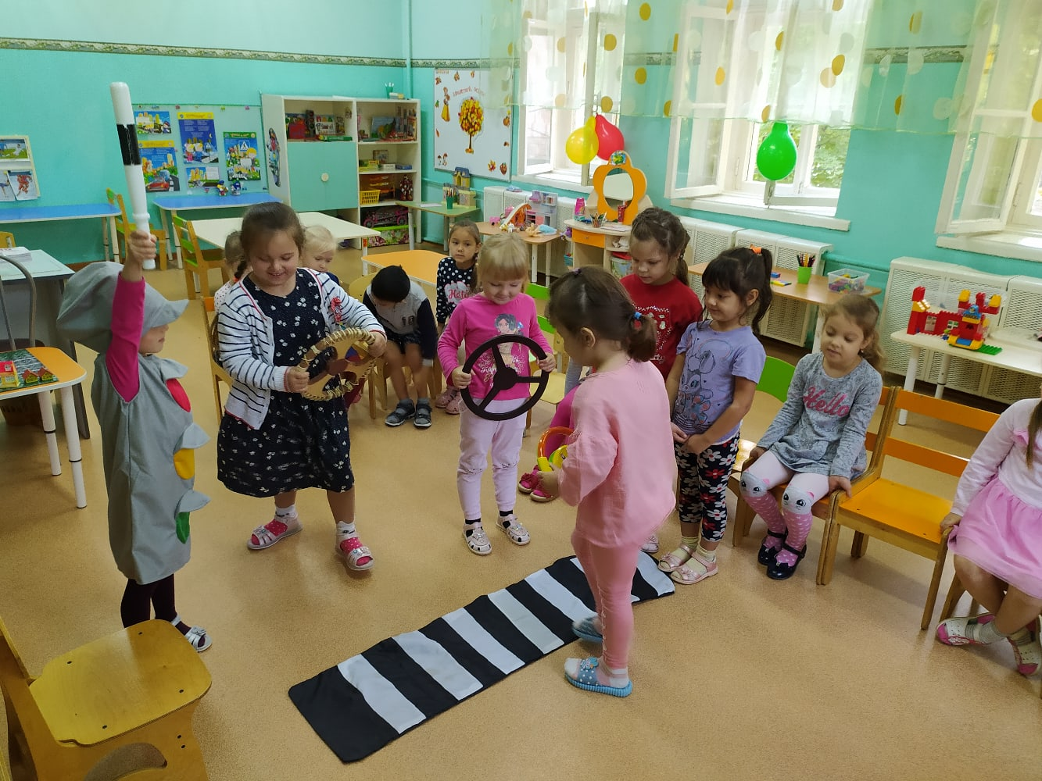

Slide 25
6. Помимо работы с детьми не забыли мы и про наших родителей. С родителями была проведена следующая работа:
1) Мы вручили всем родителям буклеты на тему «Правила дорожного движения для детей и их родителей»;
2) Выставили в раздевалку следующую консультацию для родителей: «Памятка для родителей по воспитанию грамотного пешехода»;
3) Провели анкетирование всех родителей на тему «Я и мой ребенок на улицах города»;
4) Оформили стенд в фойе д/с с рисунками наших детей на тему «ПДД».

Slide 26
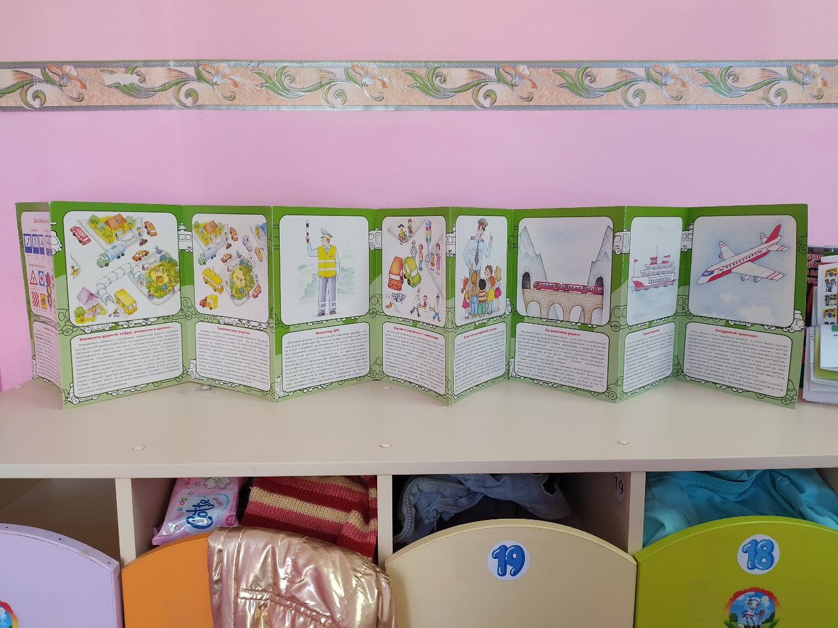
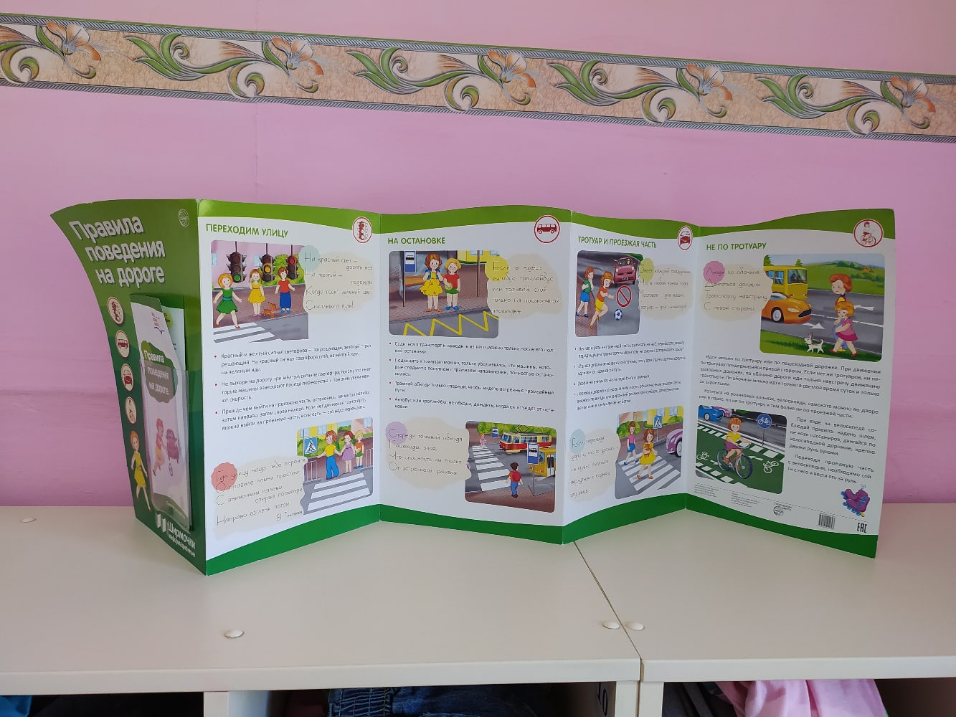
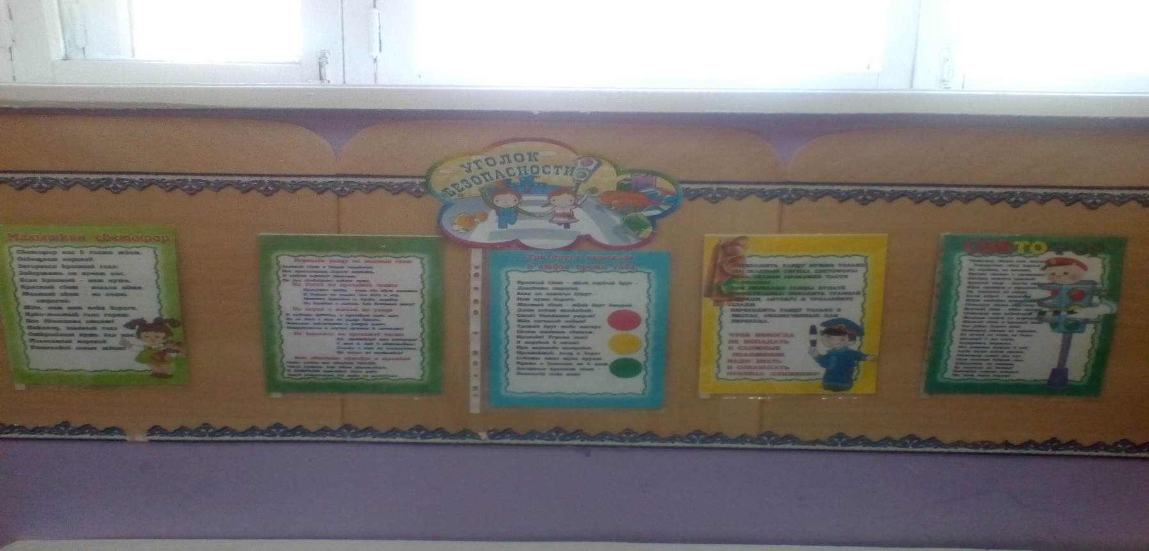
Оформление информационного стенда для родителей.

Slide 28
Вручение буклетов родителям группы «Правила дорожного движения для детей и их родителей».

Slide 30
Оформление стенда в фойе детского сада на тему «ПРАВИЛА ДОРОЖНОГО ДВИЖЕНИЯ».

Slide 31
В процессе проведения «Месячника безопасности» - улучшились знания и практические навыки персонала, воспитанников и их родителей по ПДД и дорожной безопасности, по безопасности на улицах города. Мы верим, что работа, проводимая с воспитанниками и их родителями, даст положительный результат.

